Slide 1
信用分项目
Get your hands dirty

Slide 2
目录
项目报告
关于技术的Tips

Slide 3
项目报告组成
数据分析报告
建模报告

Slide 4
数据分析报告
数据质量分析，单字段分析与挖掘，字段相关性分析

Slide 5
数据质量分析
字段 | 类型 | 总量 | 缺失量 | 缺失率 |  | 独有量 | 第一众数 | 第一众数占比 | 第二众数… | 描述
ID | ID主键 | 22,362 | 0 | 0 | 22,362 |  | … | … |  | 客户编号
status | 离散值 | 22,362 | 0 | 0 | 2 |  | … | … |  | 状态
open_accnt_date | 日期值 | 22,362 | 0 | 0 | 4,357 |  | … | … |  | 开户日期
del_accnt_data | 日期值 | 22,362 | 0 | 0 | 147 |  | … | … |  | 销户日期
chuangyeban | 离散值 | 22,362 | 0 | 0 | 2 |  | … | … |  | 是否创业板
asset | 连续值 | 22,362 | 17 | 0.076% | 22,050 |  | … | … |  | 资产
rating_date | 日期值 | 22,362 | 0 | 0 | 220 |  | … | … |  | 评级日期
default_ind | 离散值 | 22,362 | 0 | 0 | 2 |  | … | … |  | 违约记录
字段缺失情况
查看是否存在占比特别高的值

Slide 6
对单个字段的数据分析（连续型）
 | asset
最小值 | -7,381,600.00
1%分位 | 0.07
5%分位 | 126.99
25%分位 | 150,777.00
50%分位 | 420,888.00
75%分位 | 969,765.00
95%分位 | 4,046,750.00
99%分位 | 15,004,300.00
最大值 | 390,066,000.00
平均值 | 1,281,830.00
标准差 | 6,151,460.00
说明 | 资产
百分位数分布表

Slide 7
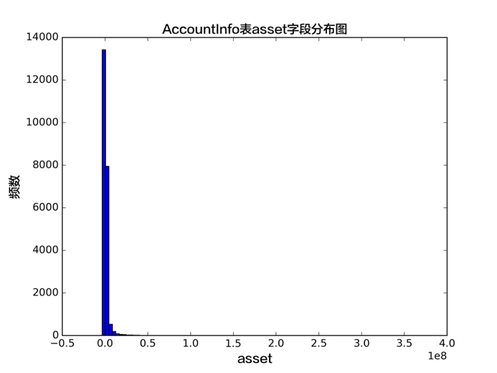
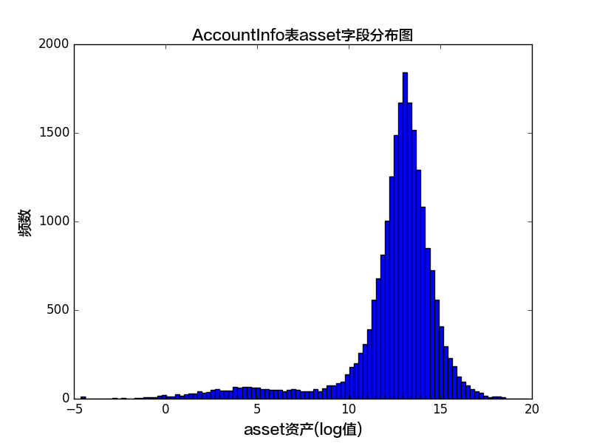
对单个字段的数据分析（连续型）
数据频数分布直方图
不通过Ks正太检验，取log

Slide 8
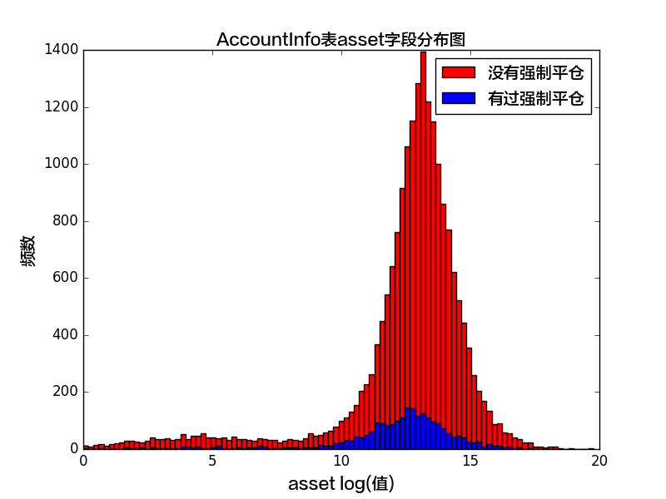
对单个字段的数据分析（连续型）
单个变量与标签之间的关系
盒装图
分类别数据分布图

Slide 9
对单个字段的数据分析（连续型）
单个变量与标签之间的关系
左边界 | 右边界 | 区间 | 占比
0 | 5,000 | 5,000 | 8.00%
5,000 | 50,000 | 45,000 | 9.70%
50,000 | 100,000 | 50,000 | 10.20%
100,000 | 200,000 | 100,000 | 13.10%
200,000 | 300,000 | 100,000 | 10.20%
300,000 | 400,000 | 100,000 | 9.40%
400,000 | 500,000 | 100,000 | 4.90%
500,000 | 600,000 | 100,000 | 5.10%
600,000 | 700,000 | 100,000 | 3.60%
700,000 | 800,000 | 100,000 | 2.30%
800,000 | 1,000,000 | 200,000 | 4.60%
1,000,000 | 1,200,000 | 200,000 | 3.30%
1,200,000 | 1,500,000 | 300,000 | 2.40%
1,500,000 | 2,000,000 | 500,000 | 3.30%
2,000,000 | 3,000,000 | 1,000,000 | 3.20%
3,000,000 | 5,000,000 | 2,000,000 | 2.70%
5,000,000 | 10.000,000 | 5,000,000 | 2.00%
10,000,000 | 50,000,000 | 40,000,000 | 1.40%
50,000,000 | 400,000,000 | 350,000,000 | 0.08%
左边界 | 右边界 | 区间 | 占比
0 | 5,000 | 5,000 | 7.20%
5,000 | 50,000 | 45,000 | 5.10%
50,000 | 100,000 | 50,000 | 5.10%
100,000 | 200,000 | 100,000 | 10.20%
200,000 | 300,000 | 100,000 | 9.80%
300,000 | 400,000 | 100,000 | 8.50%
400,000 | 500,000 | 100,000 | 7.50%
500,000 | 600,000 | 100,000 | 6.10%
600,000 | 700,000 | 100,000 | 5.00%
700,000 | 800,000 | 100,000 | 4.20%
800,000 | 1,000,000 | 200,000 | 5.70%
1,000,000 | 1,200,000 | 200,000 | 4.10%
1,200,000 | 1,500,000 | 300,000 | 4.50%
1,500,000 | 2,000,000 | 500,000 | 4.40%
2,000,000 | 3,000,000 | 1,000,000 | 4.60%
3,000,000 | 5,000,000 | 2,000,000 | 3.30%
5,000,000 | 10.000,000 | 5,000,000 | 2.20%
10,000,000 | 50,000,000 | 40,000,000 | 1.44%
50,000,000 | 400,000,000 | 350,000,000 | 0.20%
没有强制平仓记录
有强制平仓记录

Slide 10
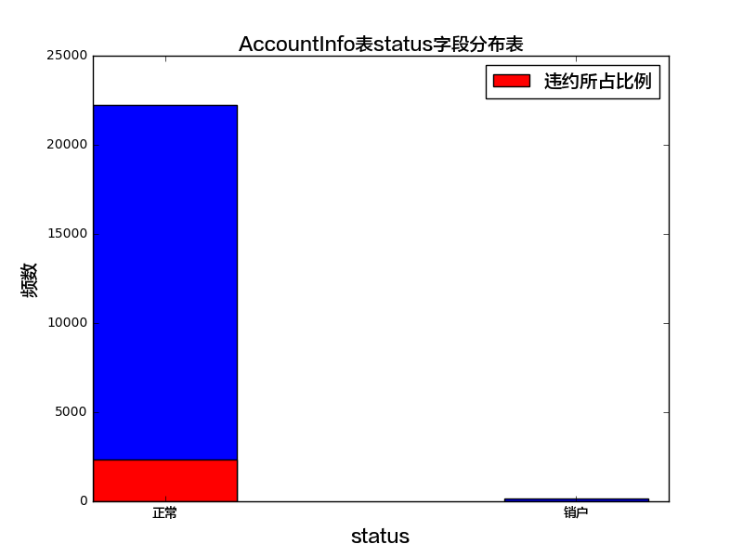
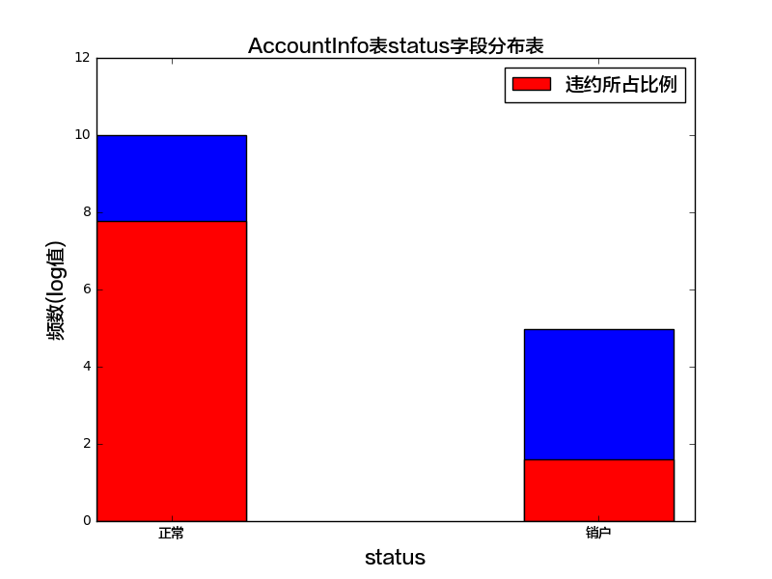
对单个字段的数据分析（离散型）
单个变量与标签之间的关系
盒状图
WOE

Slide 11
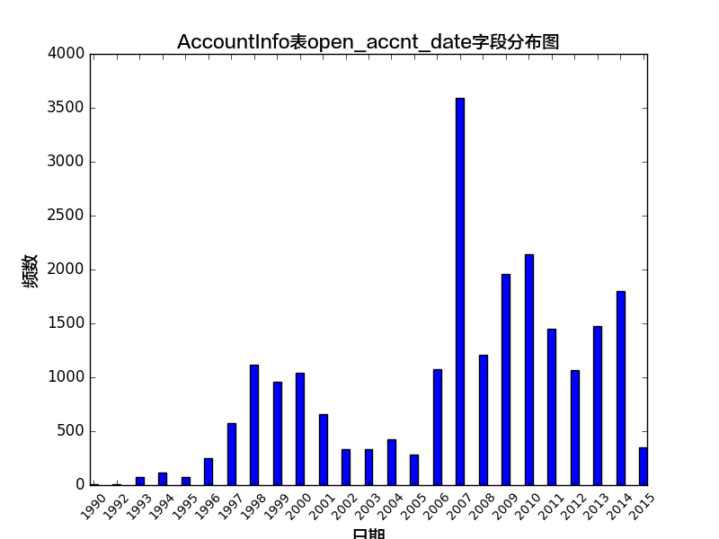
对单个字段的数据分析（日期型）
按年／季／月／日 数据汇总统计分布

Slide 12
字段相关性分析
 | short_selling_amount | total_credit_line | credit_used_ratio | short_selling_used_ratio | total_used_ratio
credit_line | 1.00 | 1.00 | 0.15 | 0.00 | 0.15
short_selling_amount |  | 1.00 | 0.15 | 0.00 | 0.15
total_credit_line |  |  | 0.15 | 0.00 | 0.15
credit_used_ratio |  |  |  | 0.00 | 1.00
short_selling_used_ratio |  |  |  |  | 0.05
Pearson
Spearman

Slide 13
建模报告
建模流程描述，模型结果展示

Slide 14
建模流程
样本选择
对异常值、缺失值的处理
入模指标处理日志（变换、增维、降维）

Slide 15
模型结果展示
分数分布图
ROC曲线图
KS曲线图
模型特征权重
 |  | 逻辑回归 | 随机森林 | GBDT | 支持向量机
准确度 | Kappa值 | 68.05% | 62.30% | 74.70% | 63.47%
 | AUC | 92.25% | 94.64% | 94.72% | 91.90%
区隔力 | KS值 | 74.50% | 76.47% | 76.94% | 71.05%
 | 基尼系数 | 89.25% | 90.89% | 90.88% | 85.32%

Slide 16
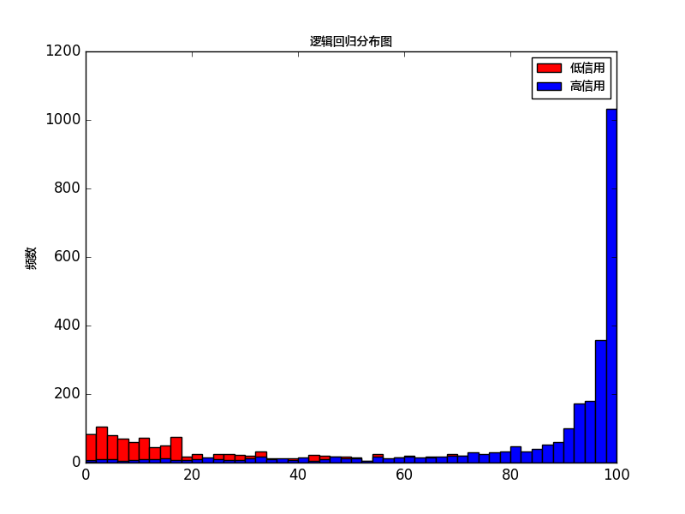
模型结果展示
分数分布图
ROC曲线图
KS曲线图
模型特征权重

Slide 17
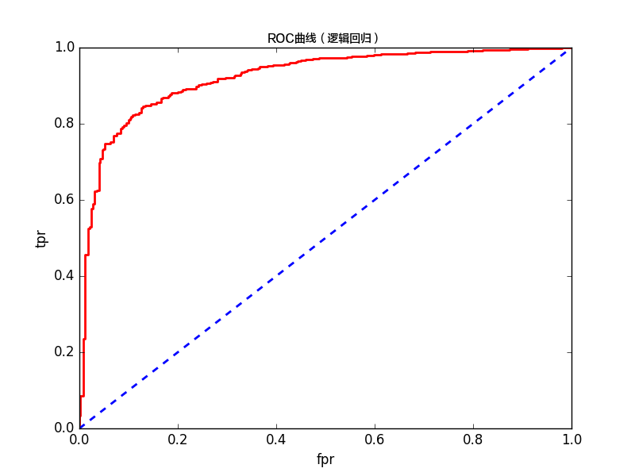
模型结果展示
分数分布图
ROC曲线图
KS曲线图
模型特征权重

Slide 18
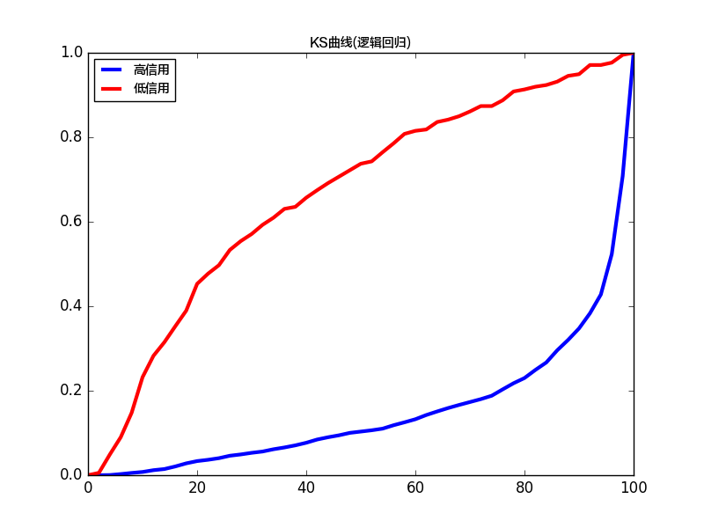
模型结果展示
分数分布图
ROC曲线图
KS曲线图
模型特征权重

Slide 19
模型结果展示
分数分布图
ROC曲线图
KS曲线图
模型特征权重

Slide 20
Tips
Prefer python
如果你使用python，推荐尝试jupyter notebook

Slide 21
Tips----Python学习
数据科学家是半个程序员
Introduction to Computer Science and Programming in Python
https://ocw.mit.edu/courses/electrical-engineering-and-computer-science/6-0001-introduction-to-computer-science-and-programming-in-python-fall-2016/
利用Python进行数据分析
https://www.amazon.cn/图书/dp/B00GHGZLWS/ref=sr_1_1?ie=UTF8&qid=1505440011&sr=8-1&keywords=Python数据分析

Slide 22
Tips----Python学习
Python Machine Learning
https://www.amazon.com/Python-Machine-Learning-Sebastian-Raschka/dp/1783555130/ref=sr_1_1?ie=UTF8&qid=1505440154&sr=8-1&keywords=python+machine+learning
Hands-On Machine Learning with Scikit-Learn and TensorFlow
https://www.amazon.com/Hands-Machine-Learning-Scikit-Learn-TensorFlow/dp/1491962291/ref=sr_1_2?ie=UTF8&qid=1505440154&sr=8-2&keywords=python+machine+learning

